Slide 1
МБОУ г. Керчи РК СШ №1 им. В. Дубинина
«Преподаватели и воспитанницы Керченского Кушниковского девичьего института»
УЧЕНИК 2 - а КЛАССА
Охинько Владимир Олегович
РУКОВОДИТЕЛЬ ПРОЕКТА: Козлова М.В.

Slide 2
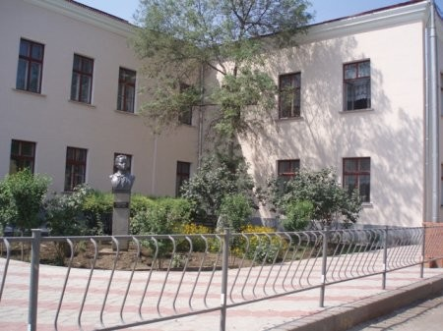
Об открытии в Керчи учебного заведения для девиц «дворянского происхождения, обер-офицерских и купеческих» ходатайствовал сам Керчь-Еникальский градоначальник Захарий Семенович Херхеулидзе. Керчь-Еникальский девичий институт был заведением «для воспитания и образования девиц дворянского происхождения, обер-офицерских и купеческих». Открытый в 1835 по инициативе бывшего Керчь-Еникальского градоначальника князя С. Херхеулидзева,
в 1845 году институт поступил в состав учреждений Императрицы Марии и в тот же год получил новое название в честь покойного действительного статского советника
Г.С. Кушникова, завещавшего свой капитал
в 300 тысяч рублей на нужды образования.

Slide 3
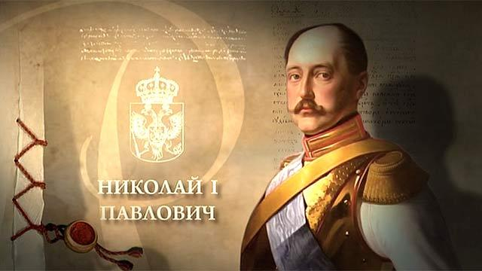
Градоначальник заручился согласием бывших учителей Керченского уездного училища преподавать уроки в новом учебном заведении за очень умеренную плату. Затем был составлен проект Положения о Керченском институте для воспитания девиц. Проект был подан Николаю I, который собственноручно на нем начертал «Быть по сему». Таким образом в 1835 году было получено высочайшее разрешение на открытие института для девиц в Керчи.

Slide 4
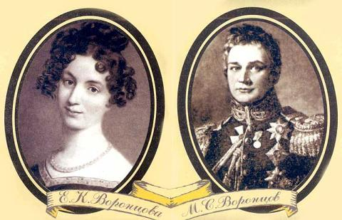
Главным начальником учрежденного института был Новороссийский и Бессарабский генерал-губернатор М. С. Воронцов. Его жена Елизавета Ксаверьевна Воронцова, одна из самых очаровательных женщин своего времени и возлюбленная Пушкина, была попечительницей института. Позже, когда в институте появится своя церковь, ее освятят в честь Захария и Елизаветы — Херхеулидзе и Воронцовой.

Slide 5
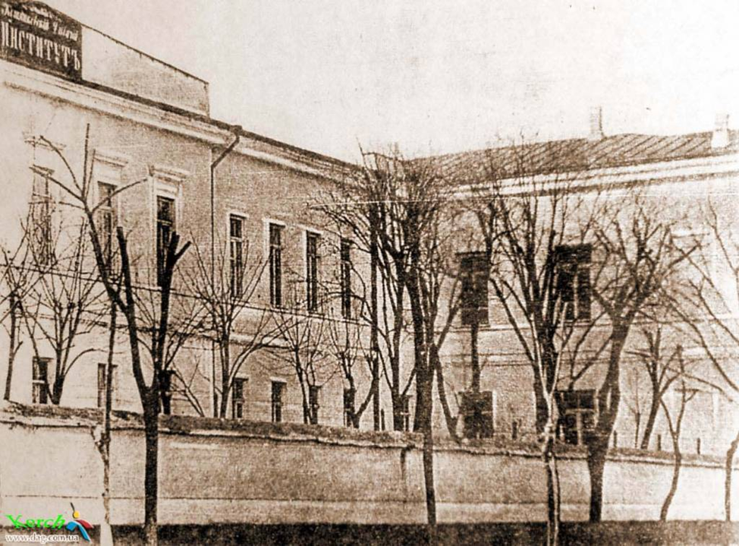
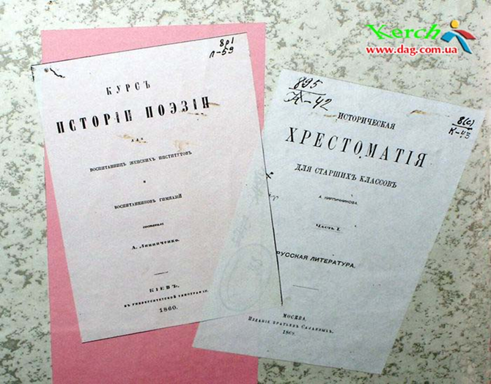
Здание Кушниковского девичьего института. (XIX век )
Первоначальный курс обучения был рассчитан на три года. Девочки получали необходимые знания по русскому языку и математике, французскому и греческому языках, истории и географии. По два часа в неделю преподавались танцы и музыка, четыре часа отводилось рукоделию. Девочек учили вести домашнее хозяйство.

Slide 6
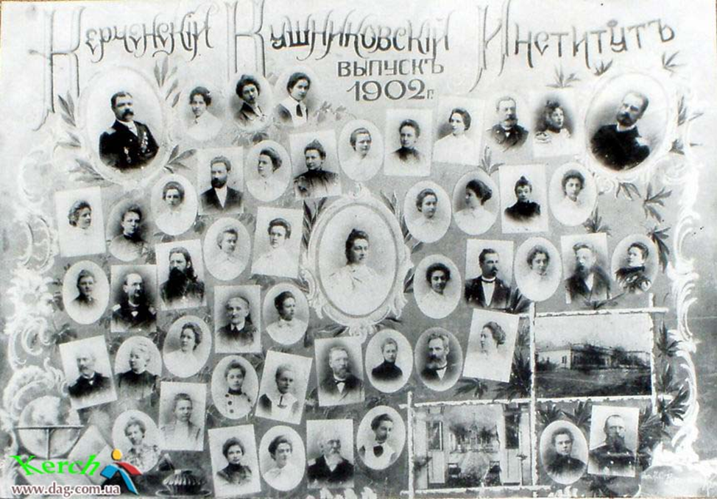
За первые пятьдесят
лет своего существования институт выпустил более 600 воспитанниц,
которые были призваны «распространять свет просвещения своими
посильными трудами в качестве воспитанниц и учительниц в частных домах,
учреждениях и в семьях»

Slide 7
Аттестат Роскошной Антонины Арсентьевны. (XIX век )
В конце каждого месяца Совету представляли ведомости об успехах в учении и поведении воспитанниц. Составлялась полугодовая ведомость. Каждая воспитанница делала из нее выписку и отсылала родителям. Успехи в обучении поощрялись книгой и разноцветной кокардой на левом плече, похвальным листом и похвальным отзывом от попечительского Совета. С 1866 года девочек стали награждать книгами, серебряными и золотыми медалями.

Slide 8
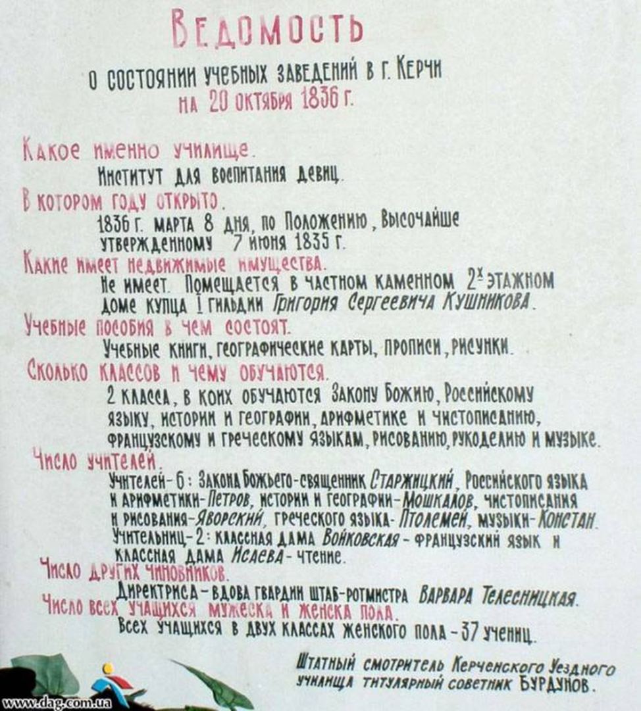
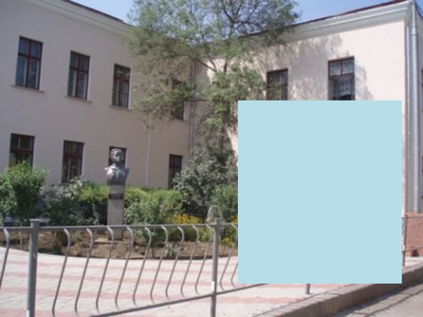

Slide 9
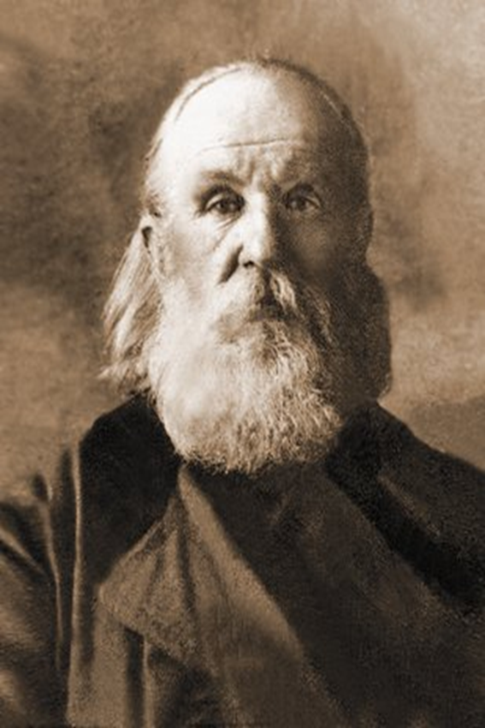
Димитрий Феофанович Игнатенко
Состоял на должности законоучителя и настоятеля домовой
Захарие-Елисаветинской церкви.

Slide 10
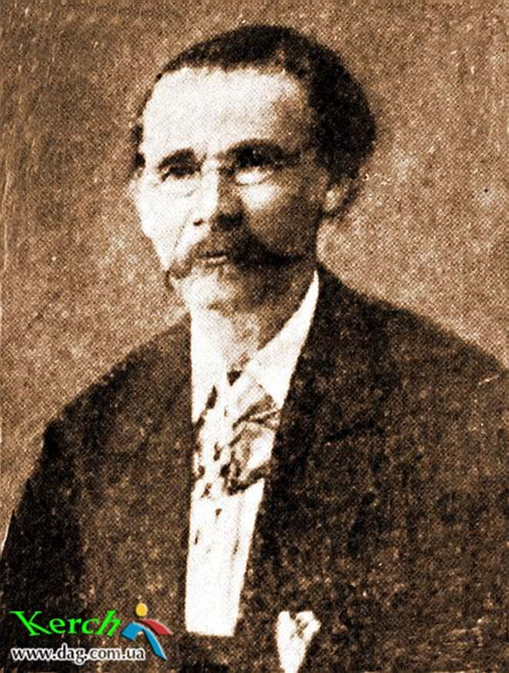
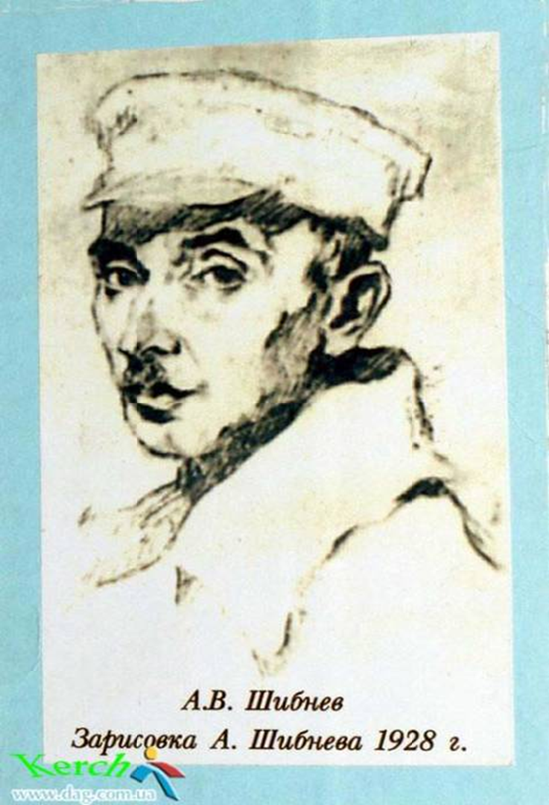
Н.П. Великанов - преподаватель истории и географии.
И. Гросс
художник, преподаватель рисования в Кушниковском девичьем институте (до 1873 г.) Директор Керченского музея древностей
- художник, преподаватель рисования

Slide 11
Анна и Наталья Селиновы
Семейство Селиновых было известно среди крымских армян передовыми взглядами и стремлением к просвещению. Один из представителей этого семейства, помещик, по прозвищу «Черный Селинов», женился на революционно настроенной учительнице и отдал свою землю крестьянам. Отец Натальи Карповны, в молодости купец, привозивший в Ташхан[3] ковры и бархат из Константинополя, занимал в Карасубазаре выборную должность. Его сын и три племянника получили образование в Москве. Следуя московской моде, они уговорили Карпа Ивановича отдать двух дочерей — Анну и Наталью — в Керченский институт благородных девиц. С тех пор голубоглазую светловолосую Тушик стали называть на французский манер — Натали.

Slide 12
Анна Николаевна
Кутневич
(02.09 1902 – 10.09. 2001)
училась в институте благородных девиц. Она была дочерью офицера, участника Балканской войны 1877-78 годов
за освобождение Болгарии от турецкого владычества

Slide 13
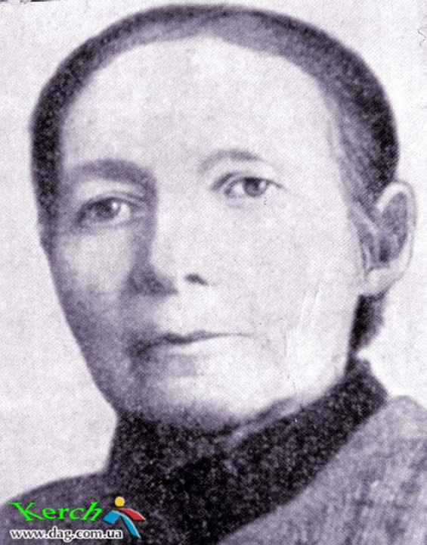
Александра Ивановна Миляновская (урожденная Торопьяно) - выпускница Кушниковского девичьего института. (XIX век )
Более 50 лет преподавала иностранные языки в керченских школах.
А.Ф. Войкова
(урожденная Иванова) - воспитанница Кушниковского девичьего института. (XIX век )

